Slide 1
Участники Акции «Моя семья»
в номинации
«Самая спортивная семья» семья Васягиных
МБДОУ «Детский сад №1 «Теремок»
г. Алатыря Чувашской Республики

Slide 2
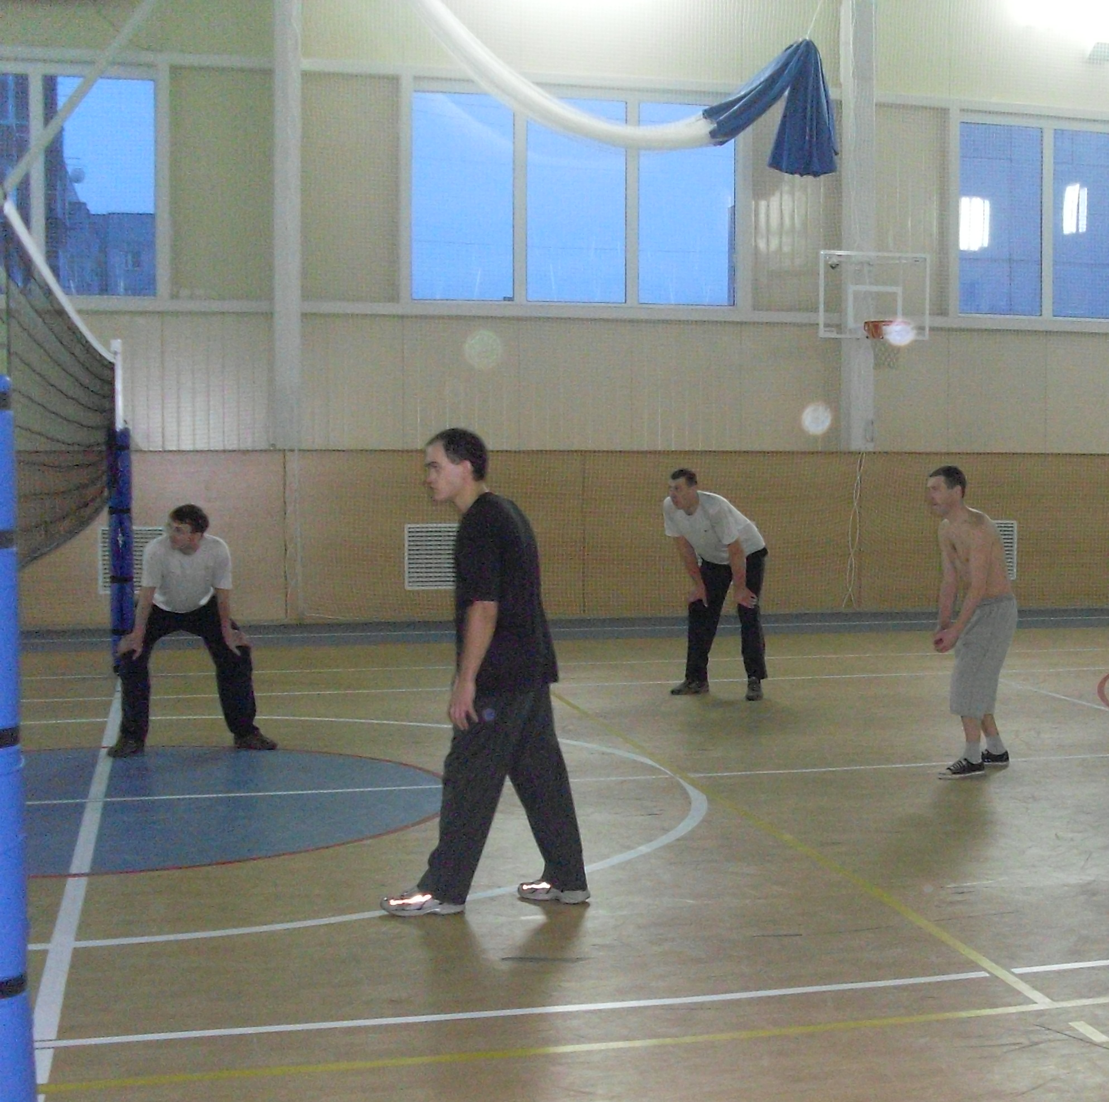
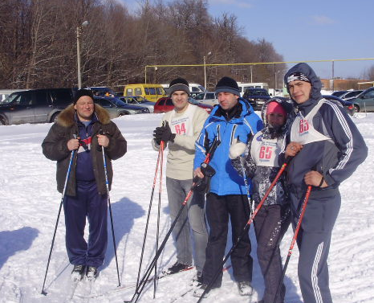
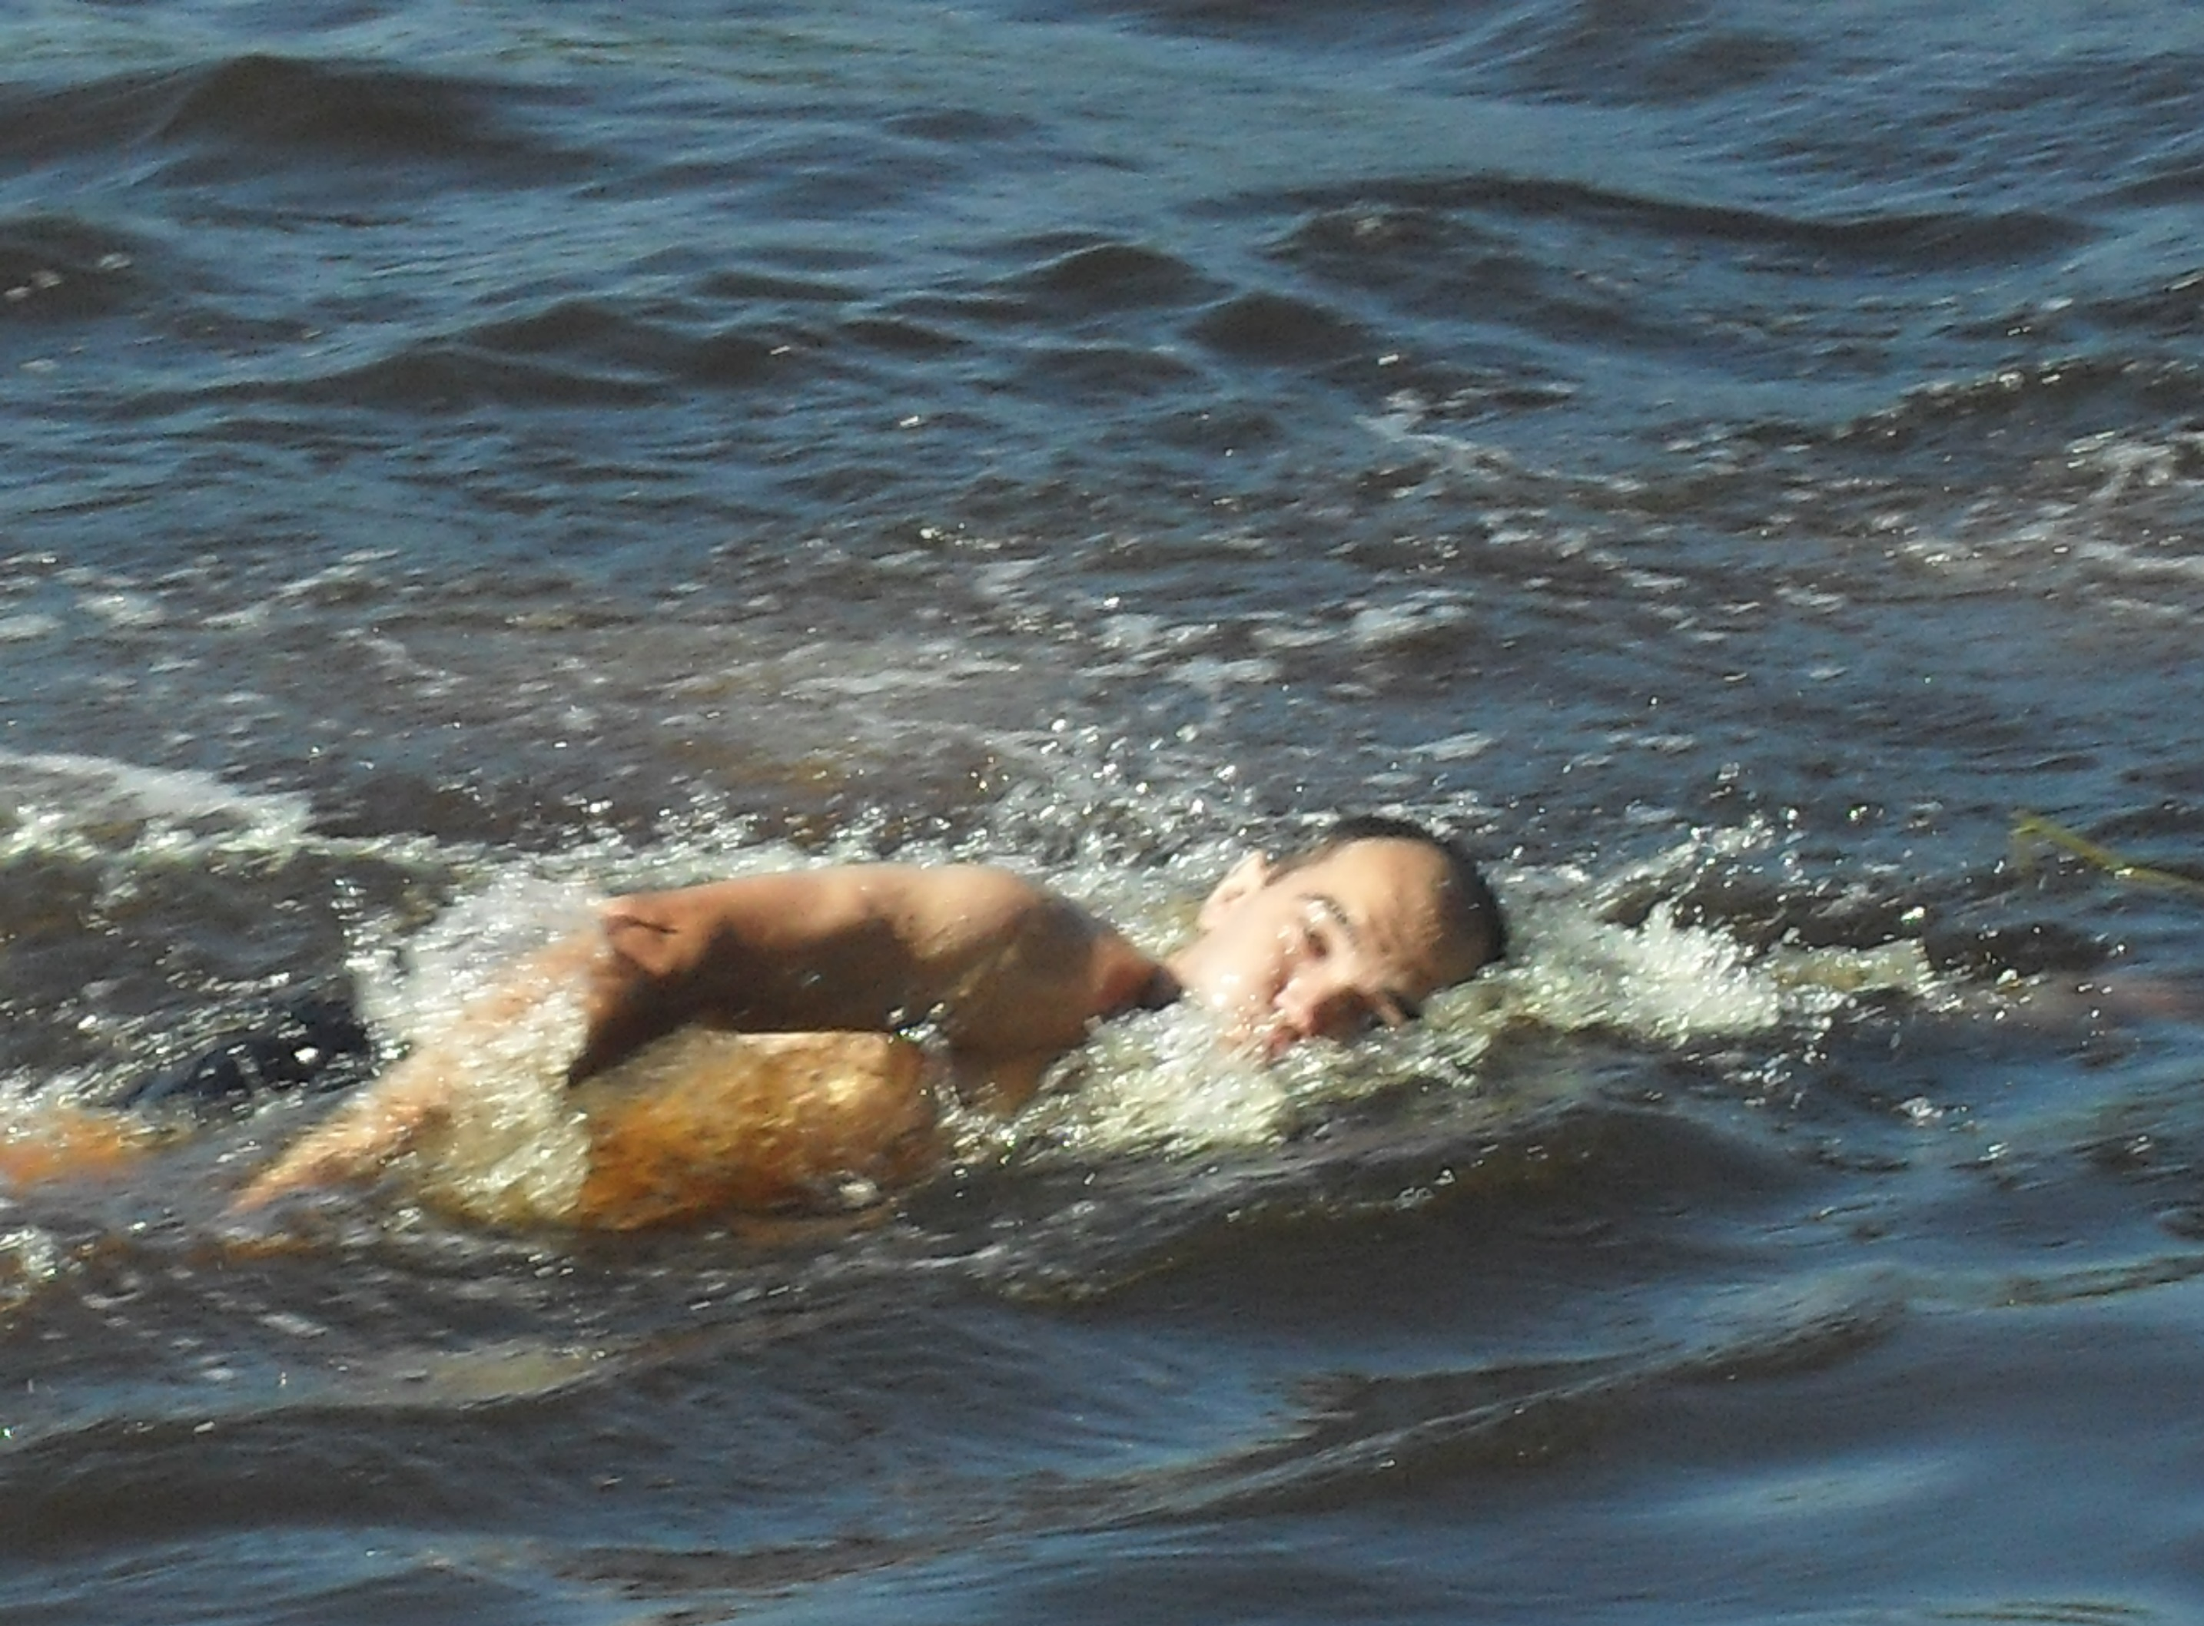
До чего же у меня
И спортивная семья!
Каждый ведь старается,
Спортом занимается.
Папа – главный наш спортсмен!
Он везде у нас успел.
Плавал, бегал и катался,
Разным спортом занимался.

Slide 3
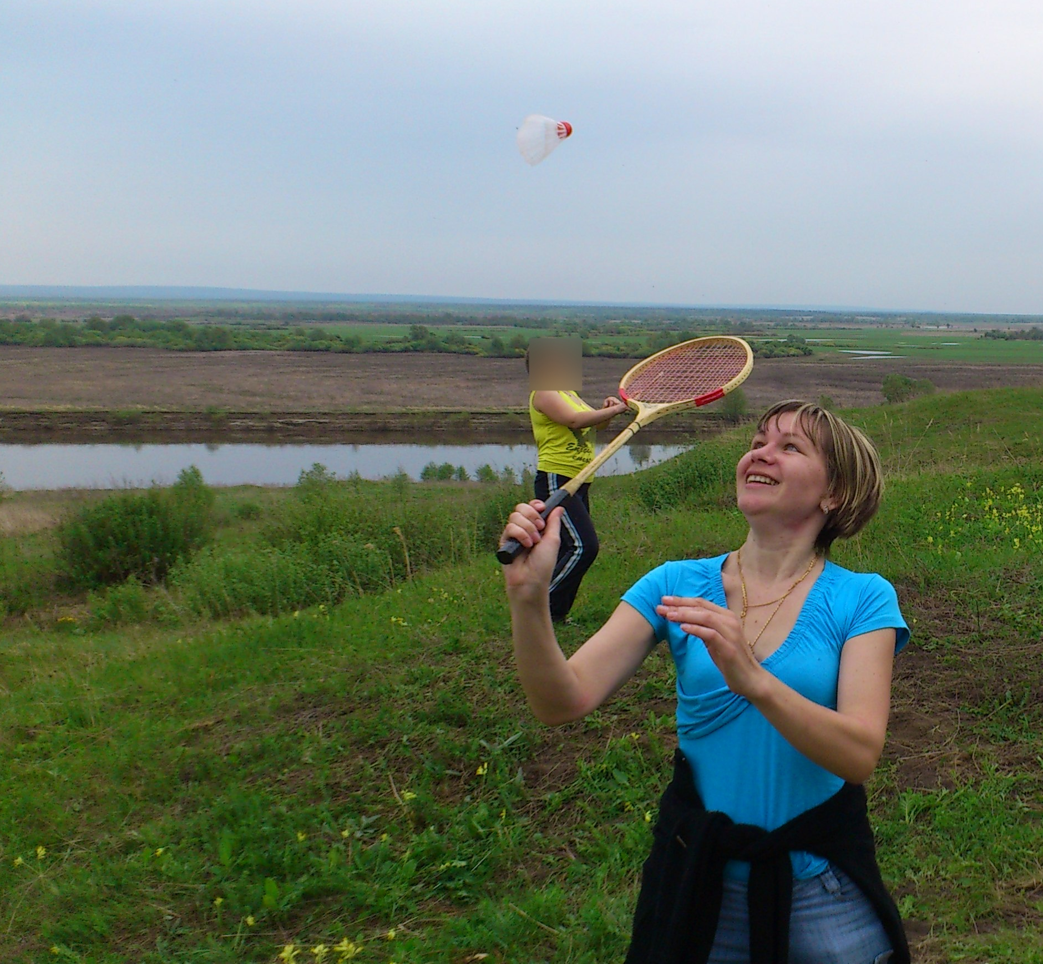
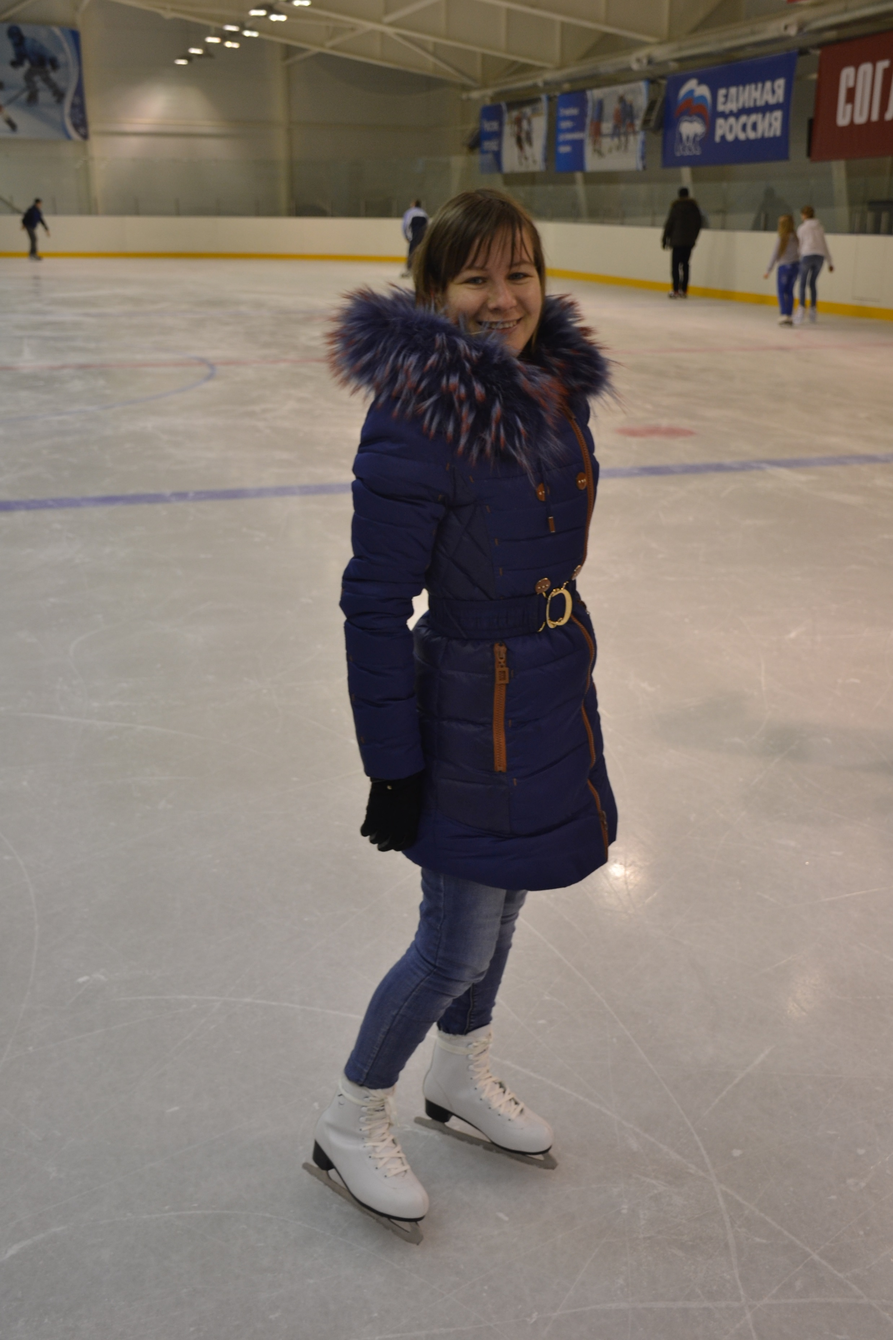
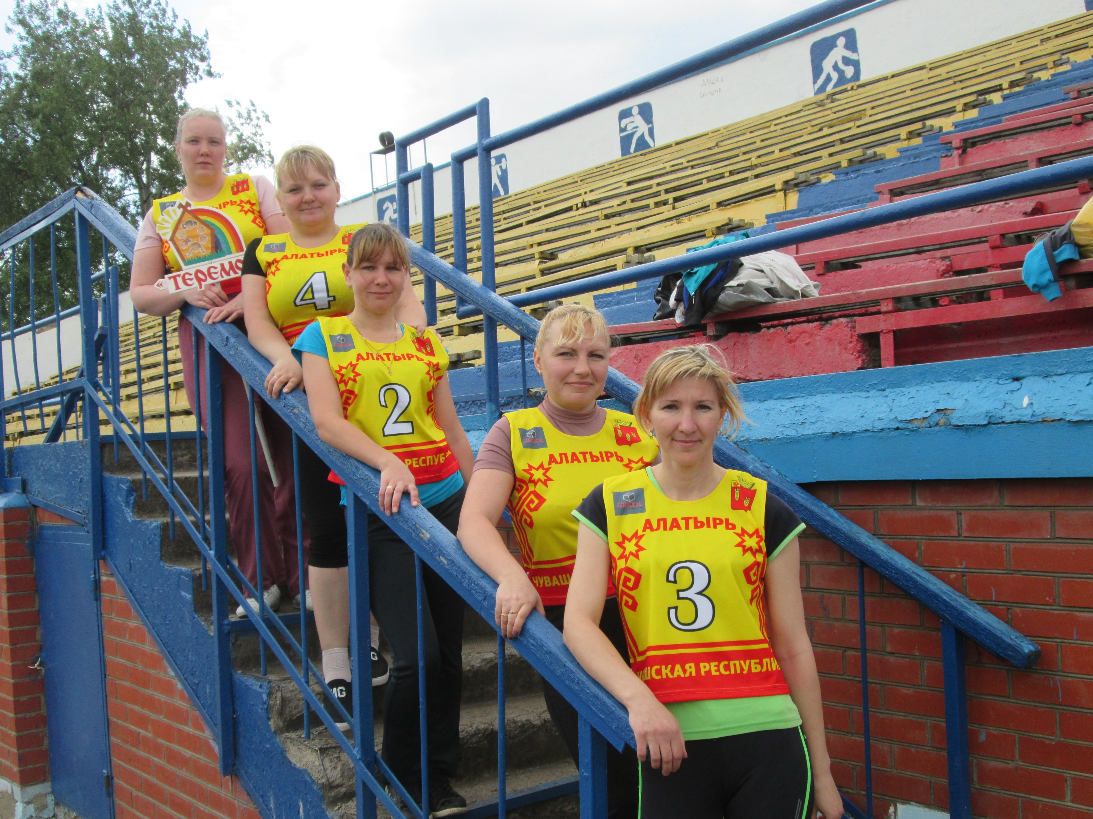
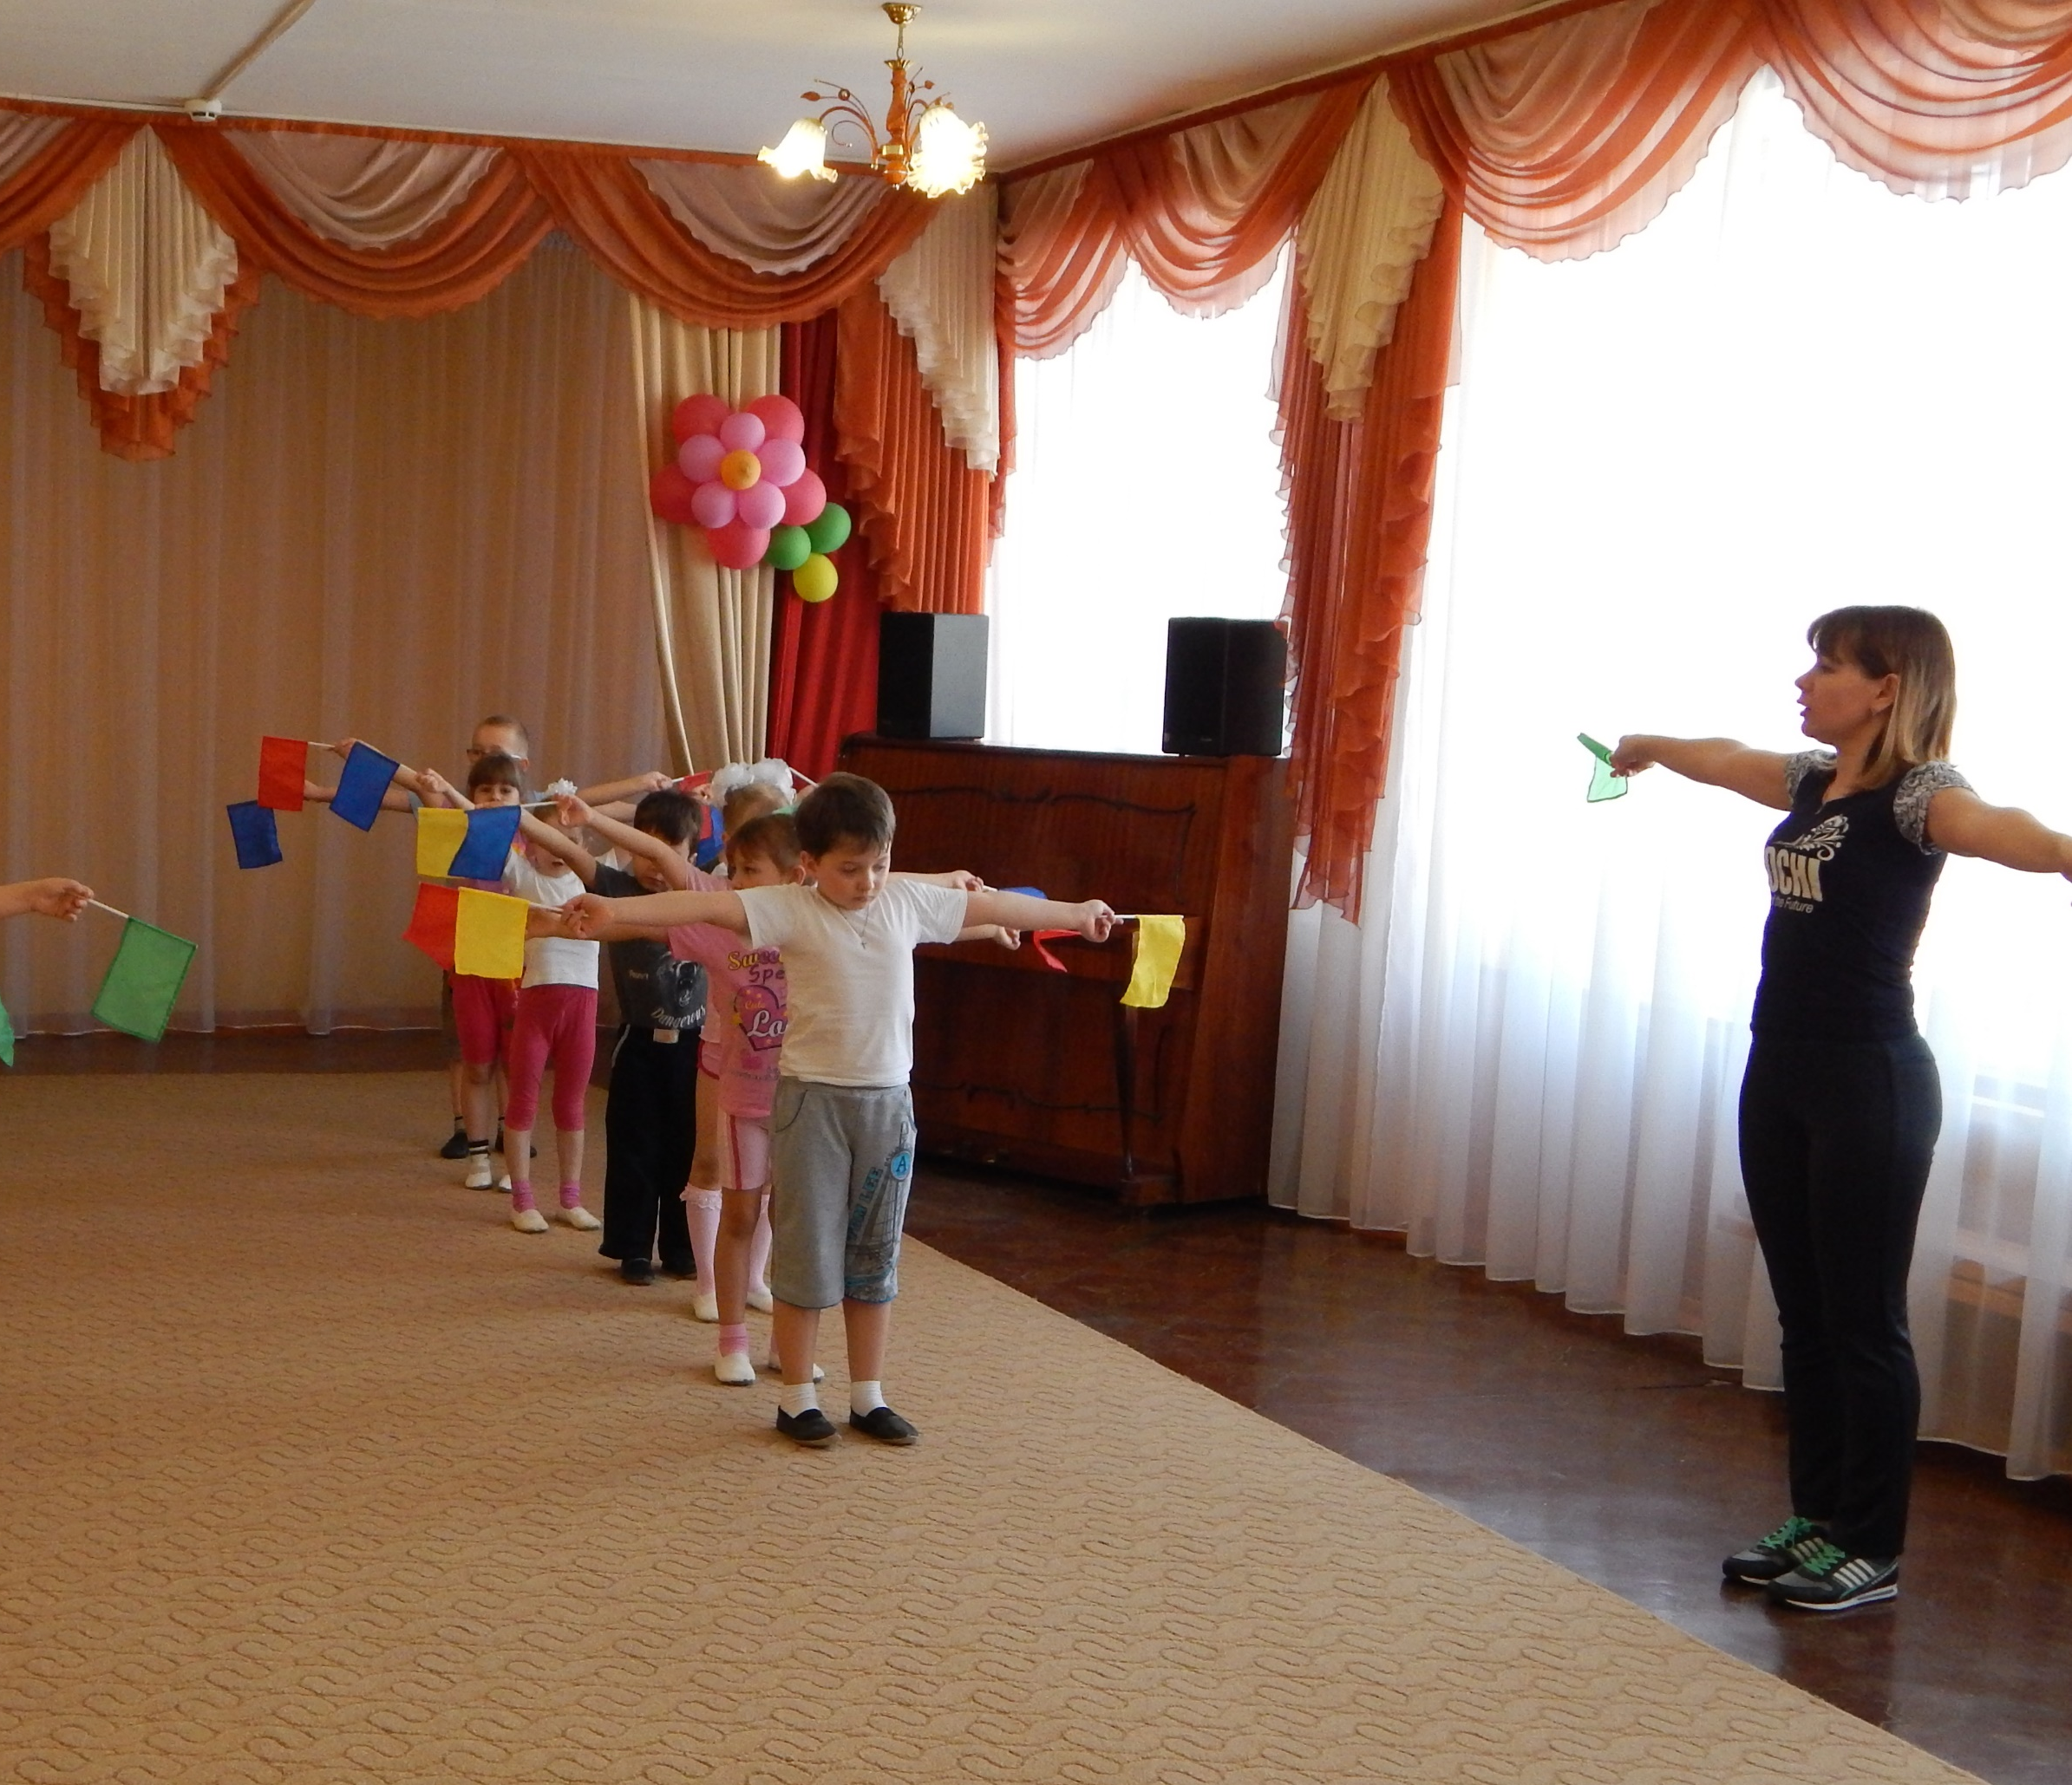
Мама старается тоже, как может.
И ей упражняться вовсе не сложно.
Дружит со спортом мама моя,
Поэтому в форме прекрасной она!

Slide 4
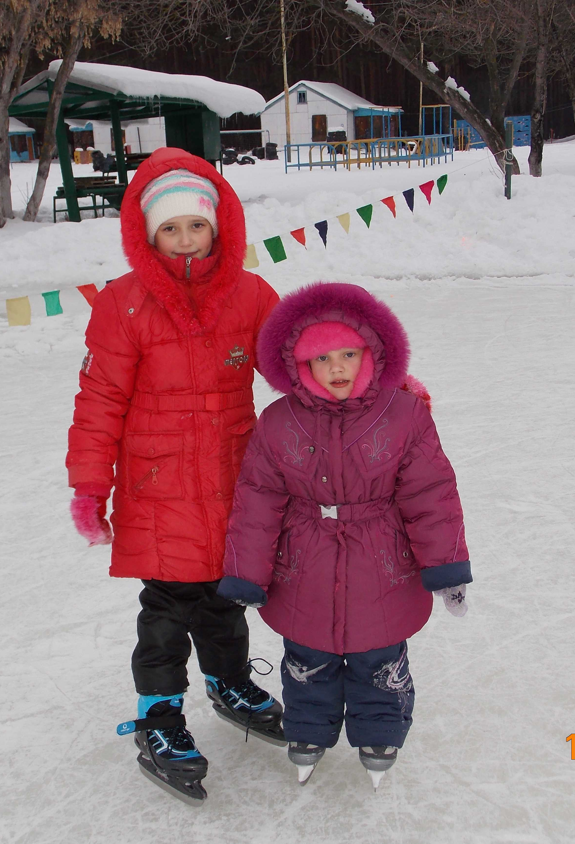
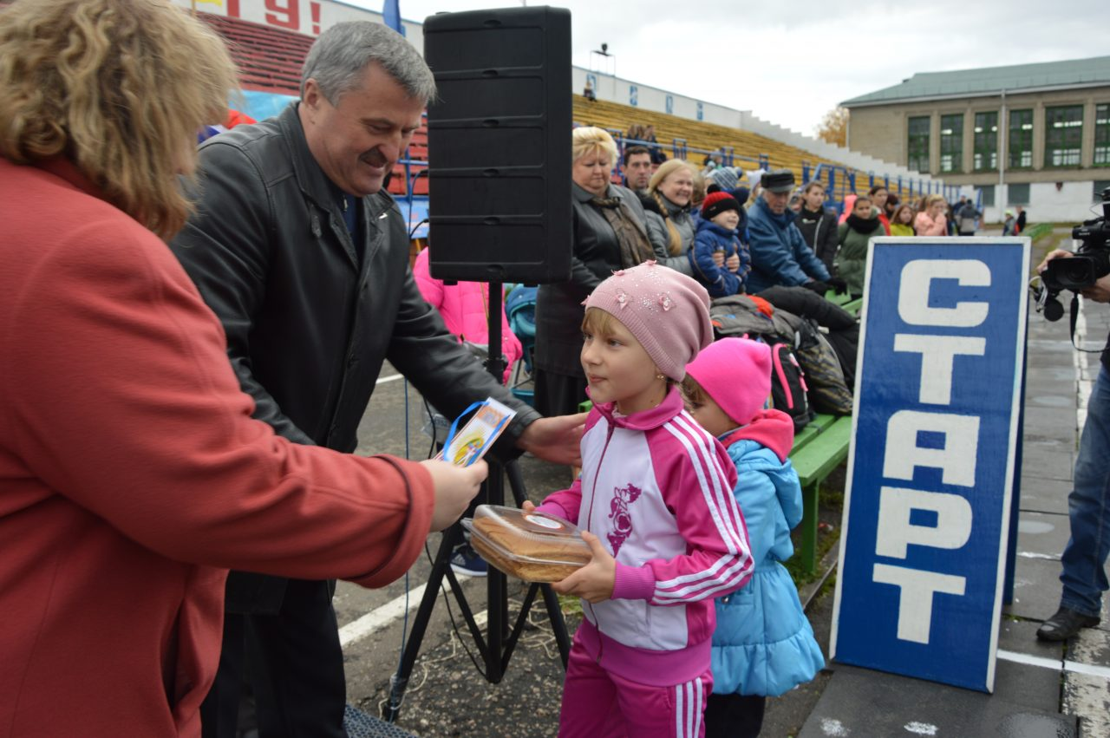
Я и сестренка – спортивная пара,
Мы заниматься любим на славу.
Хотим всем на свете дать мы совет:
Дружите со спортом,
Живите без бед!!!

